Slide 1
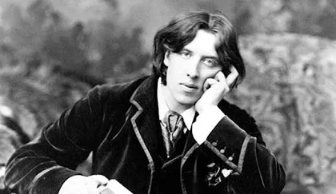

МІЙ ВНУТРІШНІЙ ВІДЧАЙДУХ
визначаємо свої сильні сторони та таланти
«Не бійся бути собою ‑ інші ролі вже зайняті.»
Оскар Вайльд

Slide 2


Тези для роздумів
Ти - не ідеальний. І це ідеально для команди.
Різні таланти роблять команду сильнішою.

Slide 3

Ключові запитання
Які в мене є таланти?
Як мої захоплення можуть бути корисними іншим?
Як розвивати свої сильні сторони?

Slide 4
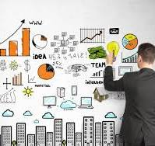
Розминка
Завершіть фразу: «Підприємець - це той, хто…»

Slide 5


Дискусія
Чи є підприємцем лише той, хто має гроші або бізнес?

Slide 6
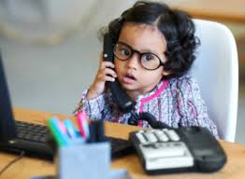
Підприємливість - це не гроші.
Це :
сміливість
готовність діят
бажання шукати рішення
здатність не боятися помилок

Slide 7
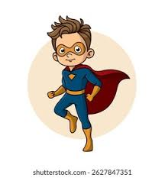

Ключова ідея
Підприємливість — це готовність діяти, брати відповідальність і шукати рішення.
Внутрішній відчайдух
Це частина нас, яка не боїться пробувати, діяти та ризикувати.

Slide 8

Що таке талант?
Талант — це природна схильність до певної діяльності:
малювання
спів
організація подій
навчання інших

Slide 9

Що таке сильні сторони?
Це якості характеру, які допомагають досягати успіху.
Чому важливо знати свої сильні сторони?
Вони допомагають будувати впевненість і знаходити своє місце у житті.

Slide 10


Вправа
Мій супергеройський талант
Отримують 3 стікери. На кожному вони мають написати:
"Мій Талант" (Що я роблю легко: малюю, пишу, організовую, швидко вчусь).
"Мій Суперскіл" (Яка моя сильна риса характеру: відповідальність, креативність, наполегливість, вміння переконувати).
"Моя Слабкість, Яка Може Бути Силою" (Наприклад: "Я занадто детальний" \rightarrow "Я уважний до якості").
Талант - це наш початковий капітал.

Slide 11

Приклад питання тесту
Якщо ти знайшов помилку у проєкті:
А — повідомиш керівнику
Б — виправиш сам
В — створиш новий проєкт

Slide 12
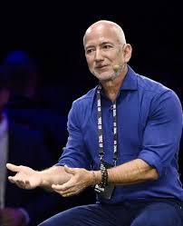
Кейс-аналіз
Джефф Безос (Amazon): Його сильна сторона — Далекоглядність і одержимість клієнтом. Він не боявся інвестувати, не отримуючи прибутку роками.
Як би виглядав Amazon, якби Безос боявся ризику?

Slide 13
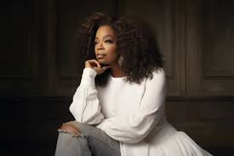
Кейс-аналіз
Опра Вінфрі (Медіамагнат): Її сильна сторона — Емпатія та вміння будувати довіру. Вона продавала не продукти, а свою історію та щирість.
Який сучасний бізнес потребує найбільше емпатії?

Slide 14
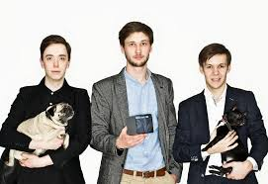
Кейс-аналіз
Ярослав Ажнюк, Олександр Нескін, Андрій Кльон (Розробники Petcube, Україна): Їхня сильна сторона - рішення власної проблеми. Вони хотіли бачити свого домашнього улюбленця, коли були на роботі, і створили ідею.
Яку твою власну проблему ти міг би перетворити на стартап?

Slide 15

Дебати «талант-наполегливість»
Команда А (за талант): "Вроджені здібності та талант визначають успіх у бізнесі."
Команда Б (за наполегливість): "Сила волі, навчання та наполегливість є важливіші за будь-який талант."
Обговорення:
Чи може "бездарна" людина з великою наполегливістю обігнати "генія", який лінується?

Slide 16

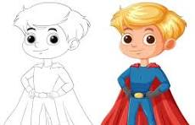
Творче завдання
Портрет мого відчайдуха
(опис, малюнок, комікс або сенкан)

Slide 17



Повідомлення
Привіт мені через рік! Пам'ятай свою сильну сторону.
Роздумай над проблемою: "Як зробити, щоб в школі нам було цікавіше".

Slide 18

Мій відчайдух сьогодні
Мої таланти: _______________________
Мої захоплення: __________________
Як я можу створювати цінності та розв’язувати проблеми для себе та інших людей використовуючи свої таланти і і суперсили __________________________
Мій відчайдух сьогодні - це ___________

Slide 19

Фінальні акорди
Справжній відчайдух - це не той, хто не боїться, а той, хто діє, навіть коли є страх.
Таланти стають силою лише тоді, коли ми їх застосовуємо.
Формула впевненості: Я можу + Я хочу + Я дію = Мій Відчайдух.
Цитата для натхнення
"Не бійся бути собою — інші ролі вже зайняті"
Оскар Вайльд

Slide 20
Формула впевненості
Я можу + Я хочу + Я дію = Мій відчайдух
Кожна людина має сильні сторони - навіть якщо ще їх не відкрив.
Талант ‑ це не дар з неба, а поєднання здібностей і наполегливості.
Порівнювати себе варто лише з учорашнім собою.
Сміливість починається з прийняття себе.
Віра у власні можливості формує впевненість у майбутньому.
Внутрішній відчайдух ‑ це той, хто не боїться пробувати, помилятися й рости.

Slide 21

Дослідження «Моя домашня бізнес-бібліотечка»
Завдання: Використовуючи різні джерела, знайдіть історії відомих українських підприємців, які досягли успіху, завдяки нестандартній сильній стороні (наприклад, любов до історії, вміння створювати спільноти, надзвичайна самоорганізованість тощо).

Slide 22
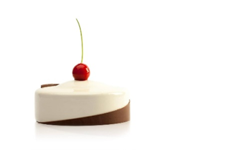

Фінальна думка
Стань архітектором свого життя,
а не виконавцем чужих планів.

